Slide 2
В кошелек мы их кладем –
С ними на базар идем… (деньги)
********************* На них я куртку папе Карло куплю,
Поэтому их каждый день коплю. (деньги)

Slide 3
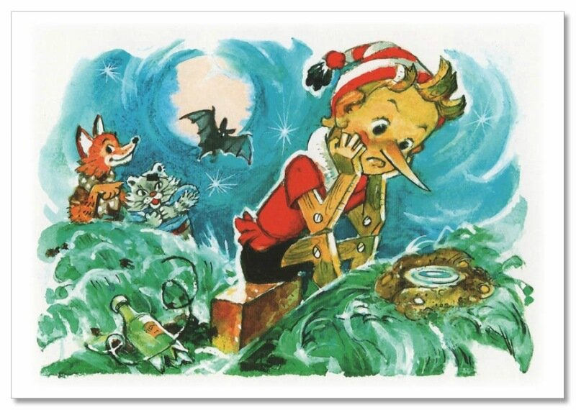

Slide 4
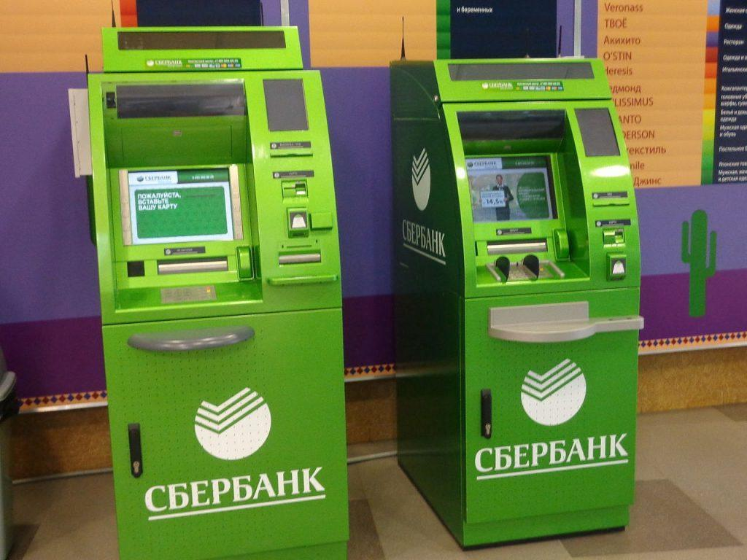
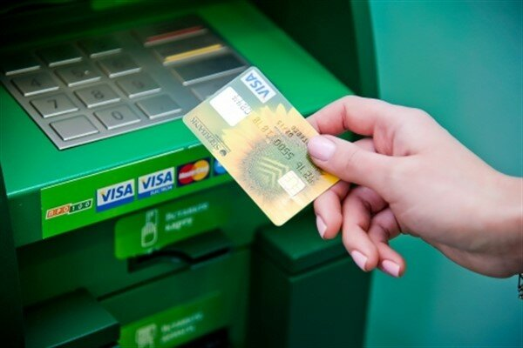
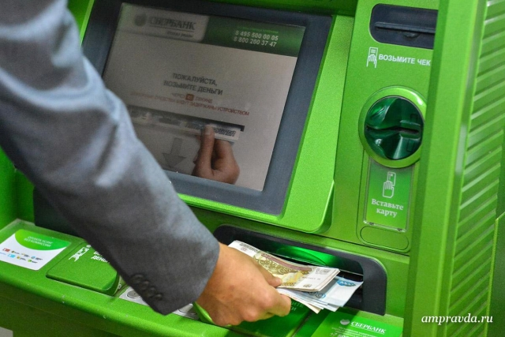
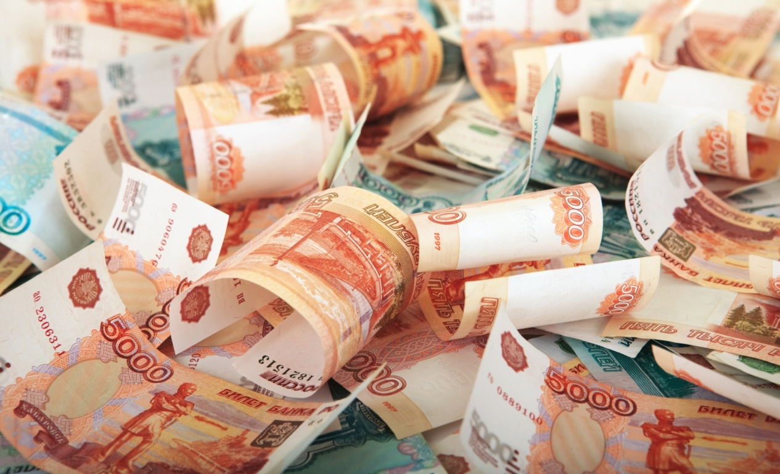

Slide 5
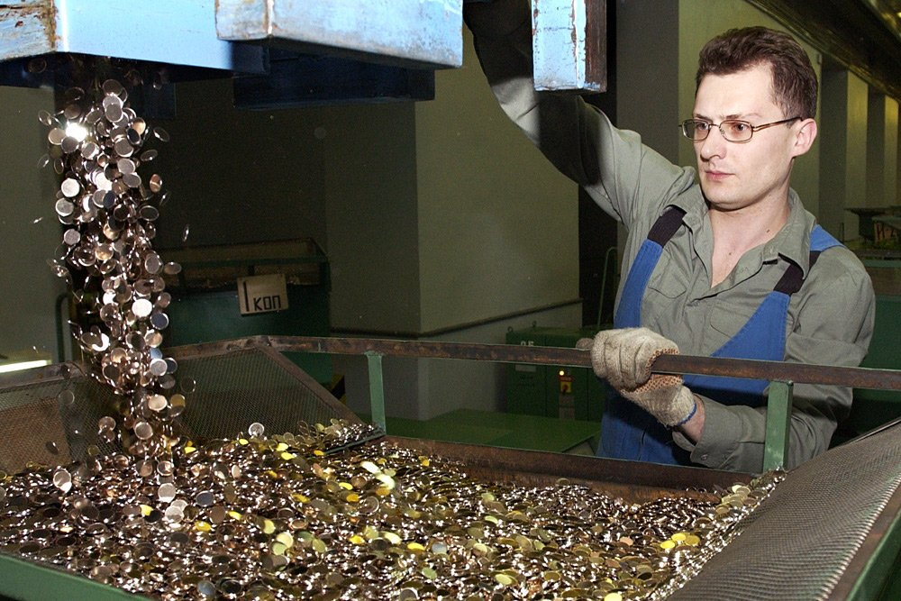

Slide 6
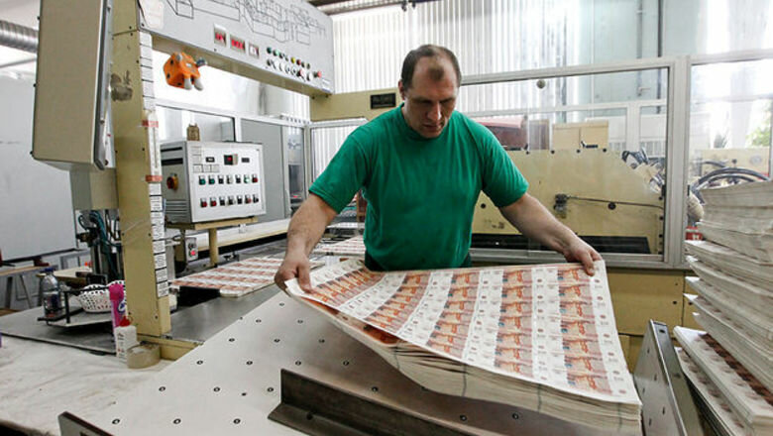

Slide 7
Консультант – это специалист, который с самого начала все разъяснит грамотным и понятным языком. Например, как обращаться с банкоматом. Он является большим помощником для клиентов банка.
Труд консультанта не напрасен, и потому их работа очень нравится людям.

Slide 8
Профессия – менеджер. От их хорошей работы зависит выдача кредитов для людей на удобных условиях для них.

Slide 9
Кассир. От того, как общается кассир с клиентами (людьми) от быстроты его обслуживания зависит очень многое. Кассир принимает и выдает деньги клиенту, работает с пластиковыми картами, определяет настоящие или поддельные деньги, передает деньги инкассатору.

Slide 10
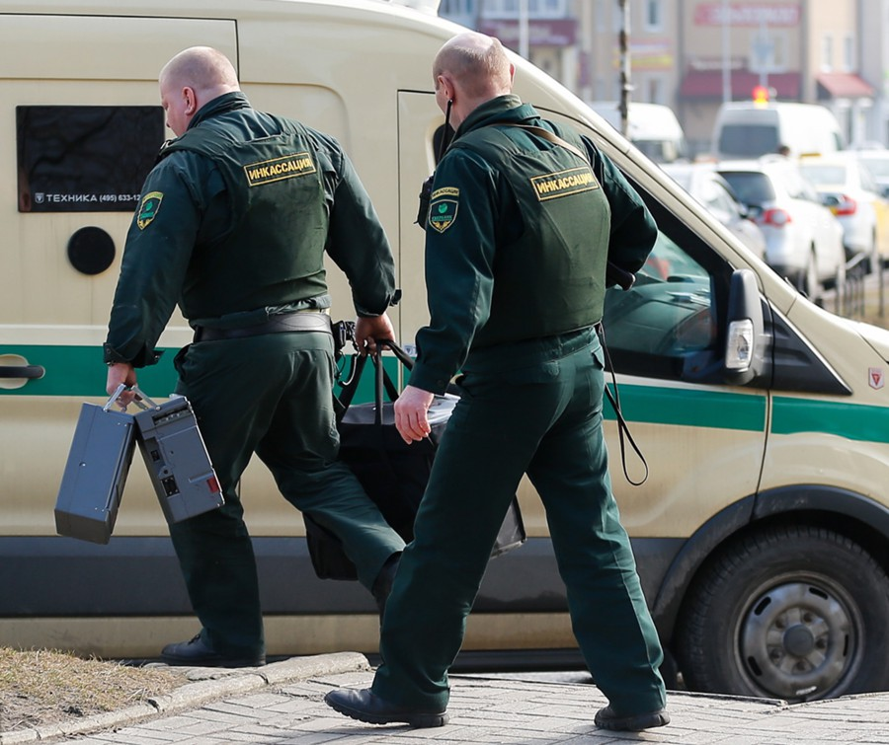
Профессия инкассатор - очень серьезная. Ему нужно не только взять деньги из банка, но и доставить их по документам туда, где они нужны. Это ценный груз должен быть в целости и сохранности. Обычно вместе с инкассатором на специально инкассаторской машине ездят водитель,охранник. Им запрещено делать остановки во время перевозки денег, нельзя общаться с посторонними
людьми, нельзя
отклоняться от
маршрута.
Инкассатор перевозит
не только деньги , но и
документы, банковские
карты; наполняет
банкоматы деньгами.

Slide 11
Спасибо,
друзья!

